Slide 1
penologija pedagoška fakulteta UL, socialna pedagogika
zapor
izr. prof. dr. Mojca M. Plesničar

Slide 2
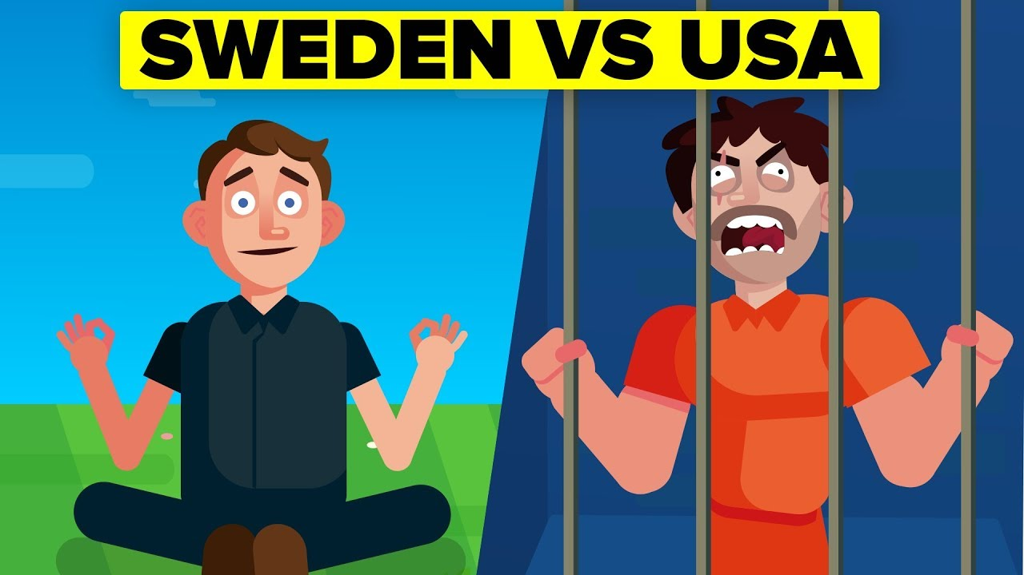
zapor
- Značilnosti
- Razlike
  Države
  Režimi, zapori
- Sociologija zapora & zaporskega življenja
  E. Goffman, Foucault, G. Sykes … A. Liebling, D. Scott, B. Crewe
https://youtu.be/OzOfjX0VWCk

Slide 3
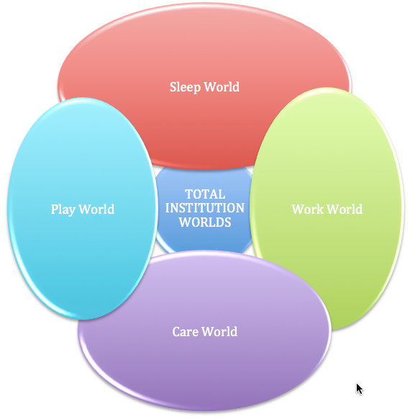
Totalna ustanova
E. Goffman: totalna ustanova
  „prostor bivanja in dela, kjer večje število podobno situiranih posameznikov, odrezanih od širše družbe za določeno (znatno) časovno obdobje skupaj živi izolirano, formalno vodeno življenje“ (Goffman, 1961, xiii).
  Pet oblik:
    Za posameznike nezmožne ali nesposobne skrbi zase: sirotišnice
    Za posameznike nezmožne skrbi in/ali nevarne družbi: psihiatrične bolnišnice, sanatoriji (tuberkuloza, gobavost)
    Za varovanje družbe: koncentracijska taborišča, vojna taborišča, zapori
    Za boljšo učinkovitost nekaterih ustanov: delovna taborišča, šole z bivanjem, vojska
    Za pobeg od sveta (pogosto verski): samostani, kampi za duhovne izkušnje

Slide 4

bolečine zapora
  1. G. Sykes: Pains of imprisonment, 1958
    Pomanjkanje svobode
    Pomanjkanje materialnih dobrin
    Pomanjkanje heteroseksualnih odnosov
    Pomanjkanje avtonomije
    Pomanjkanje varnosti
Notes:
Po Greshamu Sykesu so "bolečine zapora" (pains of imprisonment) ključni vidiki trpljenja, ki jih zaporniki doživljajo kot posledico zaporne kazni. Sykes jih je v svoji študiji The Society of Captives (1958) opredelil kot pet glavnih oblik pomanjkanja:
Pomanjkanje svobode – Zaporniki izgubijo možnost svobodnega gibanja in odločanja o svojem življenju. Vsak njihov korak je nadzorovan, kar vodi v občutek nemoči in frustracije.
Pomanjkanje materialnih dobrin – V zaporu so dostopni viri in dobrine močno omejeni. Zaporniki nimajo svobodne izbire hrane, oblačil in drugih osnovnih potrebščin, kar povzroča občutek pomanjkanja in odvisnosti od institucije.
Pomanjkanje heteroseksualnih odnosov – Zapornikom je onemogočeno vzdrževanje intimnih in romantičnih odnosov s partnerji zunaj zapora, kar lahko vodi v občutke osamljenosti, frustracije in pomanjkanja čustvene bližine.
Pomanjkanje avtonomije – Zaporniki nimajo nadzora nad svojimi dnevnimi rutinami in so podvrženi strogim pravilom. Odločitve, ki bi jih sicer sprejemali sami, so v rokah zaporniškega osebja, kar krepi občutek izgube lastne volje in identitete.
Pomanjkanje varnosti – Zapori so pogosto nevarna okolja, kjer se zaporniki soočajo z nasiljem, ustrahovanjem in hierarhičnimi odnosi moči. Stalna grožnja fizičnega ali psihičnega nasilja ustvarja občutek negotovosti in stresa.
Te "bolečine" so temeljne za razumevanje vpliva zaporne kazni na posameznike in pomembne za analizo učinkov zaprtja na njihovo vedenje, rehabilitacijo in ponoven vstop v družbo.

Slide 5
Bolečine zapora - posodobljene
2007
2. Jones
Pomanjkanje stimulacije
Pomanjkanje socialne podpore
Pomanjkanje komunikacij
2011
3. B. Crewe
Ki izhajajo iz samega zapora
Ki izhajajo iz namernih zlorab in opustitev
Ki izhajajo iz sistemske politike in institucionalne prakse
Notes:
Poleg Sykesovih petih "bolečin zapora" so drugi raziskovalci, kot sta Jones (2007) in Crewe (2011), razširili koncept in dodali dodatne dimenzije zaporniškega trpljenja.
Jones (2007) – Dodatne bolečine zapora
Jones je ugotovil, da se klasične bolečine zapora dopolnjujejo z novimi vrstami trpljenja, ki so posledica sodobnih zaporniških režimov. Mednje spadajo:
Pomanjkanje stimulacije – Zaporniki pogosto trpijo zaradi monotonije in pomanjkanja mentalne ter čutne stimulacije. Omejene aktivnosti, dolgočasna rutina in pomanjkanje izzivov lahko vodijo v psihološke težave, kot so depresija in občutek brezizhodnosti.
Pomanjkanje socialne podpore – V zaporu je težko vzdrževati močne socialne vezi, saj so stiki s prijatelji in družino omejeni. To vodi v osamljenost in čustveno izolacijo, kar še dodatno otežuje prilagoditev na življenje po prestani kazni.
Pomanjkanje komunikacije – Zapornikom je otežen dostop do informacij in komunikacije s svetom zunaj zapora. Cenzura pisem, omejeni telefonski klici in nadzorovani obiski prispevajo k občutku odtujenosti in izgube stika z realnostjo.
Crewe (2011) – Strukturne in institucionalne bolečine zapora
Crewe je analiziral sodobne zaporniške sisteme in ugotovil, da bolečine zapora niso zgolj posledica fizičnih omejitev, temveč izvirajo tudi iz institucionalnih in sistemskih praks. Opredelil je tri ključne kategorije:
Bolečine, ki izhajajo iz samega zapora – Gre za vsakodnevne frustracije, ki so posledica zaporniškega režima, vključno s strogim nadzorom, pomanjkanjem zasebnosti in prisilnim sobivanjem z drugimi zaporniki.
Bolečine, ki izhajajo iz namernih zlorab in opustitev – Vključujejo primere institucionalnega nasilja, neustrezne zdravstvene oskrbe, nepoštenega ravnanja in selektivnega kaznovanja s strani paznikov ali drugih zaporniških akterjev.
Bolečine, ki izhajajo iz sistemske politike in institucionalne prakse – Gre za širše strukturne dejavnike, ki določajo, kako zapori delujejo. Sem spadajo politike podaljšanega pripora, selektivna pogojna izpustitev, nejasni disciplinski postopki in institucionalne ovire pri rehabilitaciji.
Skupaj te dodatne bolečine kažejo, da zaporniška izkušnja ni zgolj omejena na klasične fizične in socialne izgube, temveč vključuje tudi kompleksne institucionalne in psihološke dejavnike, ki vplivajo na življenje zapornikov med in po prestani kazni.
4o

Slide 6
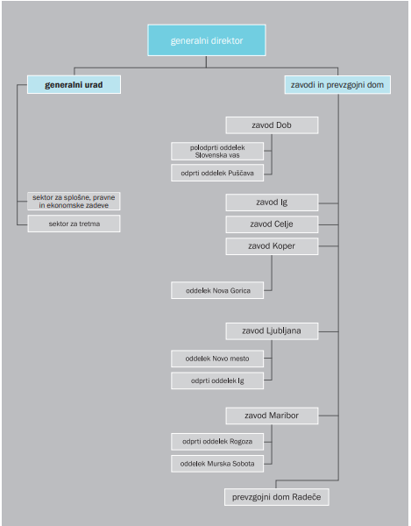
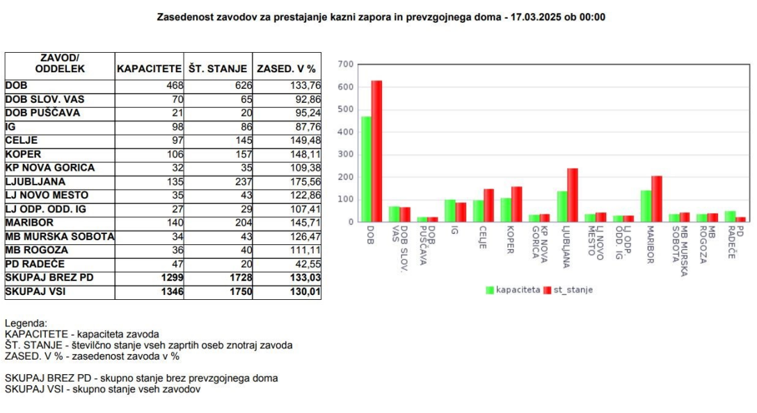
Zapor pri nas
Običajno:
  okrog 1500 zaprtih oseb
  UIKS + 7 zavodov (4m, 1ž, 1mlad+m, 1pd)
Notes:
https://www.gov.si/teme/prestanje-zaporne-kazni/

Slide 7
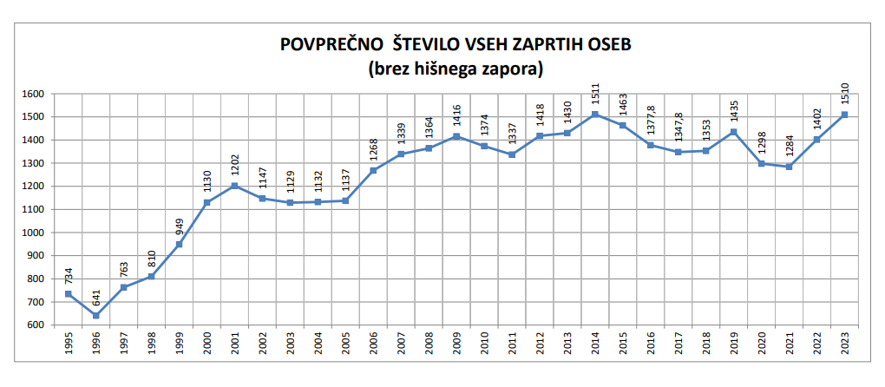
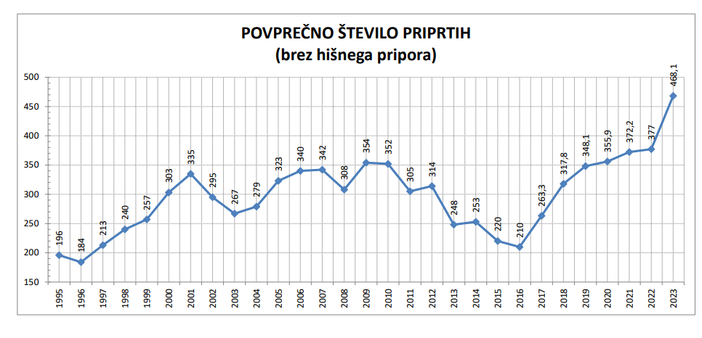
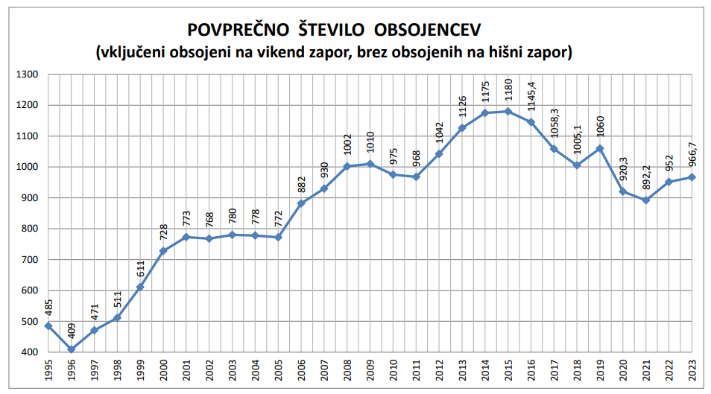

Slide 8
Kaj oblikuje Konkretno izkušnjo v zaporu?
- Sistemski dejavniki
Pravna ureditev prestajanja kazni: pravice, omejitev pravic, režimi, ugodnosti, stiki
Kaznovalna ideologija zaporskega sistema: rehabilitativna, retributivna ipd.
Prostorske značilnosti in zmogljivosti zapora
Osebje v zaporu (število, usposobljenost, svetovni nazor)
Programi in aktivnosti v zaporu (delavnice, izobraževanje, prostočasne dejavnosti, vključevanje prostovoljcev ipd.)
- Dejavniki na ravni posameznika
Posameznikova osebnostna struktura
Posameznikov odnos
Objektivne okoliščine na strani posameznika (starost, spol, vpetost v družbeno okolje ipd.)

Slide 9
Režimi v zaporu

Slide 10
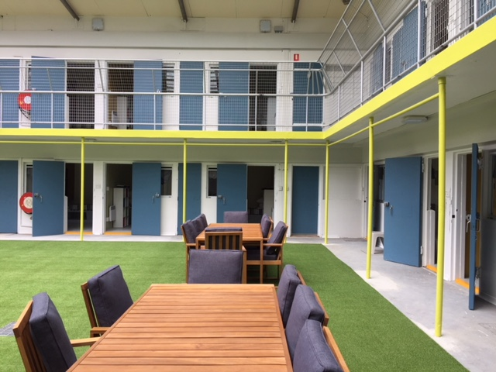
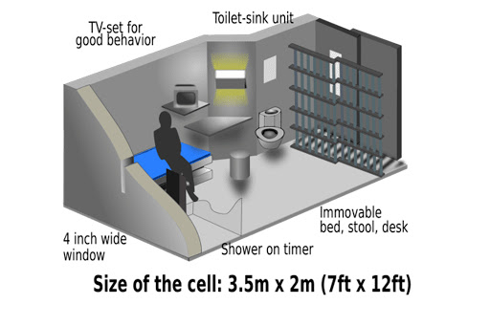
„Režimi“ v zaporu
Tuje: supermax zapori, maximum security, minimum security
Notes:
Slika1: max-sec federal USA
Slika 2: minimum sec AUSTRALIA
Pri penitenciarni individualizaciji, ki je predmet te raziskave, navadno merimo na kazen zapora, pri kateri je ukvarjanje države s posameznikom po izrečeni sankciji najbolj intenzivno. Pri tem prihaja do pomembnih razlik pri obravnavi posameznih zapornikov: v svetu so razmeroma razširjene različne stopnje varovanja posameznih zaporov – od t. i. odprtih zaporov (open prisons) z minimalno stopnjo varovanja, v katere so praviloma umeščeni manj nevarni zaporniki in ki so značilni za skandinavske ureditve, do zaporov z najstrožjim varovanjem (supermax prisons), kjer je svoboda posameznikov omejena do največje še dovoljene mere, ki so nam znani iz anglo-ameriškega okolja. V teh ureditvah poteka umeščanje zapornikov v različne vrste zaporov običajno glede na kategorijo, v katero posameznega zapornika uvrsti sodnik, ki mu dosodi sankcijo zapora. (Cohen & Taylor, 1972; Coyle, 2007; Lazarus, 2004; Morris & Rothman, 1998; Podmore, 2012; Sykes, 1958; Wacquant, 2001, 2009)
Tudi slovenska ureditev pozna različne stopnje intenzivnosti omejevanja svobode, v penološkem žargonu je v tem smislu govor o "režimih", v katere se umešča posamezne obsojence. Zaprti, polodprti in odprti oddelki so že dlje časa stalnica v slovenskih zaporih in zakonska ureditev je v zvezi s tem razmeroma natančna, a podrobnejše analize in študije o tej tematiki še ni bilo. Takšno stanje ni neobičajno v slovenski ureditvi, zagotovo pa ni optimalno, saj praktična ureditev nima znanstveno podprte in načelno razdelane podlage, na podlagi katere bi bilo tudi ravnanje v praksi lahko bolj konsistentno.

Slide 11
Režimi v sloveniji
  Razlike:
    stopnja nadzora
    število ugodnosti prostih izhodov
    spremljanje obsojenca ob izhodu
  Tri oblike:
    zaprti režim
    polodprti režim
    odprti režim
    + posebej varovan režim
    + sprejemni režim (30 dni)
Notes:
Obsojenci, ki prestajajo kazen zapora v različnih režimih, so med seboj ločeni, razen če za zagotavljanje varnosti to ni nujno potrebno.
Pravilnik o izvrševanju kazni zapora
20. člen
(režim prestajanja kazni)
(1) Glede na stopnjo varovanja in način omejevanja svobode gibanja obsojenec kazen zapora prestaja v zaprtem, polodprtem ali odprtem režimu.
(2) Režimi se razlikujejo glede na stopnjo nadzora nad obsojencem, spremljanje obsojenca ob izhodu iz zavoda in število ugodnosti prostih izhodov, ki jih je obsojenec lahko deležen.
(3) Stopnja nadzora nad obsojenci je praviloma:
- v zaprtem režimu višja, obsojenci so redno nadzorovani, na delo zunaj zavoda pa odhajajo praviloma pod nadzorom pravosodnih policistov;
- v polodprtem režimu nižja, obsojenci so občasno nadzorovani, na delo odhajajo sami in med delom niso redno nadzorovani;
- v odprtem režimu najnižja, obsojenci so občasno nadzorovani, prosto se gibajo v okolici zavoda ali oddelka, ki se določi s hišnim redom zavoda, na delo odhajajo sami in med delom niso redno nadzorovani.
(4) Na sodišče in druge državne organe, v zdravstvene zavode in druge institucije, ki so pomembne za izvajanje obsojenčevega osebnega načrta, praviloma odhajajo obsojenci:
- v zaprtem režimu v spremstvu pravosodnih policistov;
- v polodprtem in odprtem režimu brez spremstva pravosodnih policistov.
(5) Pri odločanju o podelitvi ugodnosti prostega izhoda se glede na režim obsojenca uporablja 65. člen tega pravilnika.
(6) Obsojenci, ki prestajajo kazen zapora v različnih režimih, so med seboj ločeni, razen če za zagotavljanje varnosti to ni nujno potrebno.
(7) Direktor zavoda s hišnim redom podrobneje določi način izvrševanja določb tega člena.

Slide 12
Zaprti režim
Nadzor
Stopnja nadzora nad obsojenci je praviloma višja, obsojenci so redno nadzorovani, na delo zunaj zavoda pa odhajajo praviloma pod nadzorom pravosodnih policistov.
Prostori
V zaprtih oddelkih so prostori, v katerih bivajo in delajo obsojenci, zaklenjeni, če je to nujno potrebno za zagotavljanje varnosti
Prosti izhodi
Obsojencu, ki prestaja kazen zapora v zaprtem režimu, se podeli ugodnost prostega izhoda iz zavoda do dvakrat mesečno. Če podeljenih ugodnosti ne zlorablja, se mu ta ugodnost podeli do trikrat mesečno.
Pošiljke
štiri pošiljke s hrano na leto, eno pošiljko s perilom in z osebnimi predmeti na mesec ter neomejeno število pošiljk s časopisi, revijami oziroma knjigami

Slide 13
Polodprti režim
Nadzor
Stopnja nadzora nad obsojenci je praviloma nižja, obsojenci so občasno nadzorovani, na delo odhajajo sami in med delom niso redno nadzorovani.
Prostori
Prostori, v katerih bivajo in delajo obsojenci, se v polodprtih oddelkih praviloma ne zaklepajo. Vhodna vrata polodprtega oddelka so praviloma zaklenjena le ponoči.
Prosti izhodi
Ugodnost prostega izhoda iz zavoda se obsojencu, ki prestaja kazen zapora v polodprtem režimu, podeli do štirikrat mesečno.
Pošiljke
štiri pošiljke s hrano na leto, eno pošiljko s perilom in z osebnimi predmeti na teden ter neomejeno število pošiljk s časopisi, revijami oziroma knjigami

Slide 14
Odprti režim
Nadzor
Stopnja nadzora nad obsojenci je praviloma najnižja, obsojenci so občasno nadzorovani, prosto se gibajo v okolici zavoda ali oddelka, ki se določi s hišnim redom zavoda, na delo odhajajo sami in med delom niso redno nadzorovani.
Prostori
Odprti oddelki praviloma niso opremljeni z arhitekturnimi in tehničnimi ovirami za preprečitev bega, lahko pa imajo ograjo in sisteme tehničnega varovanja za preprečitev vstopa v območje oddelka. Prostori, v katerih bivajo in delajo obsojenci, se praviloma ne zaklepajo. Vhodna vrata odprtega oddelka se ponoči praviloma zaklepajo.
Prosti izhodi
Obsojencu, ki prestaja kazen zapora v odprtem režimu, se ta ugodnost podeli do petkrat mesečno.
Pošiljke
brez omejitev sprejemajo pošiljke s hrano, perilom, z osebnimi predmeti in s časopisi oziroma knjigami

Slide 15
Poseben strožji (varovan) režim
Direktor zavoda namesti v poseben strožji režim tiste obsojence, ki:
  so izrazito begosumni,
  s svojim vedenjem huje motijo druge obsojence ali delavce zavoda,
  so nevarni, ker ogrožajo življenje ali zdravje drugih, ali
  so ogroženi, ker jih ogrožajo ali jim grozijo drugi obsojenci.
Za čas, ko obstajajo razlogi za takšno namestitev.

Slide 16
Drugi dejavniki

Slide 17

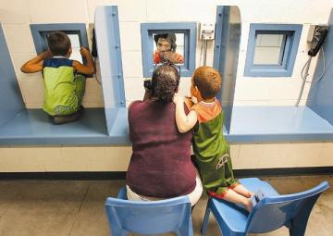
Razmere v zaporu
Fizične razmere v zaporu
- velikost celic
- opremljenost celic
- prezasedenost
- čistoča
- oblačila
- možnosti osebne higiene
- hrana
- dejavnosti (delo in prosti časi)
- disciplina in nadzor
Stiki
- pisma
- telefon
- internet
- obiski
- mediji

Slide 18
Osebne okoliščine in zapor

Slide 19
Osebne okoliščine in zapor
- socialni status / premoženje
- državljanstvo / narodnost
- starost
- zdravje
- spol

Slide 20
Socialni status

Slide 21
Socialni status / premoženje
________________________________________________________________________
Revščina Bogastvo
- kriminogeni dejavnik?
- dejavnik pri izbiri sankcije / zapora
    uklonilni zapor
- dejavnik v zaporu
    vikend zapor
L. Wacquant: Zapori revščine

Slide 22
tujost

Slide 23
Državljanstvo / narodnost / RASA
- državljani / tujci VS. naši / vaši
- paradoks inkluzivnih družb
- povsod: neproporcionalno velik delež tujcev & narodnostnih / rasnih manjšin
- kriminogeni dejavnik?
  prva generacija vs. (pol)druga generacija
- dejavnik pri izbiri sankcije / zapora
- dejavnik v zaporu

Slide 24
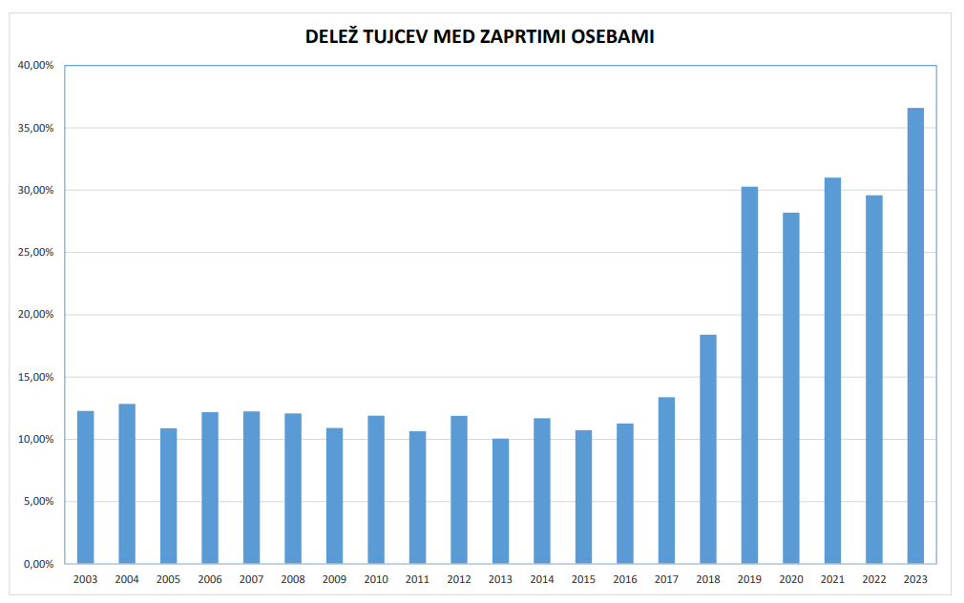

Slide 25
starost

Slide 26
Pomen starosti za zapor (in kaznovanje širše)
Različne starostne skupine:
- otroci (do 14)
- mladoletniki (14 – 16; 16 – 18)
- mladi odrasli (18- 21; do 25?)
- odrasli
- starostniki (65+)
Vpliv na vprašanje:
Kazenske odgovornosti
Kaznovanja
Prestajanja kazni

Slide 27
Vzgojni ukrepi (kaznovanje mladoletnikov)
Vzgojni ukrepi
ukor;
navodila in prepovedi;
nadzorstvo organa socialnega varstva;
oddaja v vzgojni zavod;
oddaja v prevzgojni dom;
oddaja v zavod za usposabljanje
Mladoletniški zapor ali Denarna kazen
(stranski) Prepoved vožnje motornega vozila in Izgon tujca
Notes:
- Arbitrarnost starostnih kategorij

Slide 28
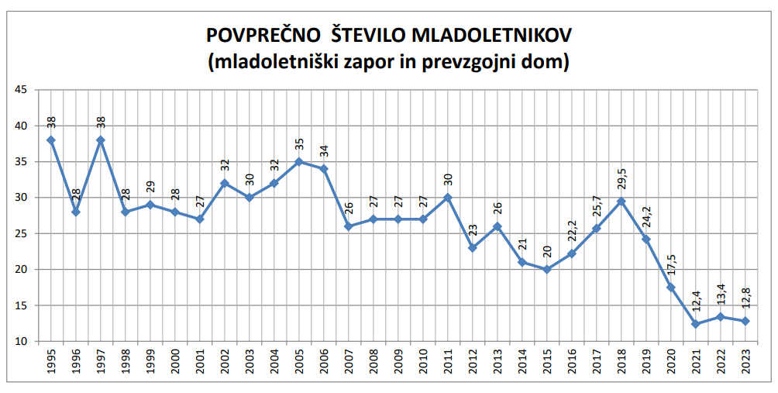

Slide 29
Delež mladoletnih storilcev
Vir: Policija

Slide 30
Mladi odrasli
- Sodobna kategorija!
- KZ (do 21), evropski kontekst do 25 / 28 / 30
- smiselnost razlikovanja?
- zakaj se možnost ne uporablja pogosteje?

Slide 31
Vprašanja kaznovanja starejših
- staranje populacije v zahodnih državah
- staranje zaporske populacije
- vpliv na zdravje!
Možnost odloga prestajanja kazni
Možnost prestajanja kazni
Zdravljenje v / zunaj zapora >>>>> bolnišnični oddelki v zaporu?

Slide 32
spol

Slide 33
Dimenzije diskusije spol in zapor
- biološki spol
- družbeni spol
- kriminaliteta in spol
- kaznovanje in spol
- zapor in spol
Pojmi za diskusijo:
Moškost / maskuliziranost Ženskost

Slide 34
Moškost kot norma
v kriminaliteti, pri kaznovanju, v zaporu
hipermaskuliniziranost zaporskega okolja
a contrario (v nasprotju z) zunaj zapora?
homoseksualnost?

Slide 35
Ženska kriminaliteta
- dvojna izjema (Lombroso)
- nesporno:
ženske storijo bistveno manj kaznivih dejanj (do 10%, narašča)
ta kazniva dejanja so milejša (napadajo manj pomembne dobrine: zoper čast in dobro ime, zoper gospodarstvo, zoper zakonsko zvezo in družino),
ženske sčasoma laže opustijo kaznivo ravnanje,
dekleta prej kot fantje dosežejo višek, po katerem zanimanje za prepovedana ravnanja pada (»peak age«),
ženske so bistveno redkeje udeležene v organiziranih oblikah kriminala
- zakaj razlike?
„razlik pravzaprav ni“ (temno polje)
ženske so drugačne: večja konformnost
Psiha: samokontrola, razlike v izražanju negativnih čustev
Socializacija: strožja socializacija, nadzorovanje, ideal ženske
?

Slide 36
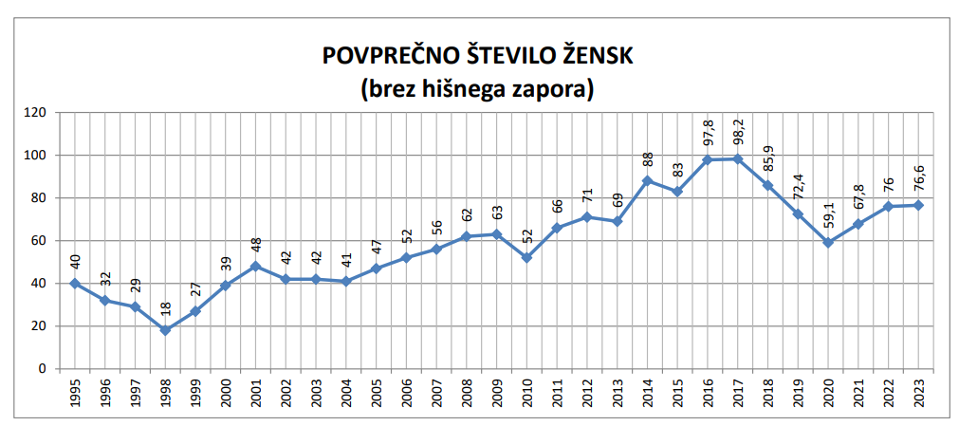

Slide 37
Kaznovanje žensk
- milejše
  hipoteza kavalirstva: kazenskopravno osebje (policija, tožilstvo, sodišče) žensko storilko zazna kot izrazito nemočno, potrebno pomoči, nežno (skratka tako, kot v skladu z družbeno konstrukcijo spola velja za izrazito ženstveno), zato jo obravnava mileje
  spolni sporazum: ženske, ki niso pripravljene sprejeti take konstrukcije ženske identitete in je njihovo vedenje je ne-žensko ali celo proti-žensko, so obravnavane strožje
- ni posebnih razlik
  ob upoštevanju vseh okoliščin je kaznovanje primerljivo
- trend strožanja

Slide 38
Ženske v zaporu
Biološki spol
razlike v reproduktivnih organih – posledice: mesečni cikli, hormonske spremembe, možnost zanositve, možnost nosečnosti
več zdravstvenih stanj – vezanih predvsem na zgornje značilnosti
Majhno število žensk zapornic in ženskih zaporov
4 % (do 10%)
vprašanje osredotočenosti sistema: razvijanje programov, finančna sredstva
manjše število zaporov → bolj oddaljeni zapori

Slide 39
Ženske v zaporu II.
Dolžina kazni
praviloma krajša
izhaja iz razlik v strukturi kaznivih dejanj
Družina
- Materinstvo
pogosteje starši majhnih otrok, ločitev močnejši vpliv
praviloma glavne skrbnice (za otroke, za ostarele starše) – kam gredo otroci?: drugi družinski člani (ne oče), rejništvo
stiki (razpršene lokacije, neprimerni objekti)
- Kriminogeni faktor
neurejene družinske razmere

Slide 40
Ženske v zaporu III.
  - Viktimiziranost
  izkušnja nasilja (fizično, spolno, emocionalno)
    paternalizem vs. hinavščina
    zapor kot „institucionalni podaljšek zlorab“
  moški zaposleni
    zlorabe
    možnost normalnih odnosov
- Zasvojenost, duševno zdravje, samopoškodovanje
  droge in alkohol
  povezanost med stanjem in kaznivimi dejanji
  internalizacija nasilja
  - Socialno-ekonomski status
  nižji izobrazbeni in zaposlitveni status

Slide 41
literatura
  Cvikl L., Ambrož, M. (2017) Pravice v zaporu: Pregled in ovrednotenje sodne prakse Evropskega sodišča za človekove pravice, Ljubljana: Pravna fakulteta in Inštitut za kriminologijo
  Zakon o izvrševanju kazni zapora (ZIKS-1): http://www.pisrs.si/Pis.web/pregledPredpisa?id=ZAKO1223
  Pravilnik o izvrševanju kazni zapora (PIKS): http://www.pisrs.si/Pis.web/pregledPredpisa?id=PRAV13565
  Zobavnik, I., Zeilhofer N. (2013) Primerjalni pregled – Zaporski sistemi, Raziskovalno dokumentacijski sektor DZ, Ljubljana:
  https://fotogalerija.dz-rs.si/datoteke/Publikacije/Zborniki_RN/2013/Zaporski_sistemi.pdf
  Plesničar, M. M. (2019) Zakaj drugačna obravnava zapornic?, v: O posebnem položaju žensk v zaporih : prispevki in izbrani mednarodni akti : zbornik ob 40-letnici Konvencije o odpravi vseh oblik diskriminacije žensk (ur. S. Drenik Bavdek, P. Pavlin, D. Tadič, J. Vidmar), Ministrstvo za pravosodje, Ljubljana, str. 41-58
  Tadič, D. (2018). Prison, women and prison rules for women. European Journal of Criminology. https://doi.org/10.1177/1477370818788016
  Priporočena
  Tadič, D. (2019) Pravila in ideologije o posebnem položaju žensk v zaporih, v: O posebnem položaju žensk v zaporih : prispevki in izbrani mednarodni akti : zbornik ob 40-letnici Konvencije o odpravi vseh oblik diskriminacije žensk (ur. S. Drenik Bavdek, P. Pavlin, D. Tadič, J. Vidmar), Ministrstvo za pravosodje, Ljubljana, str. 59-73
  Ženske in kriminaliteta: Značilnosti ženske kriminalitete in družbeno odzivanje nanjo (ur. M. M. Plesničar, A. Šelih, K. Filipčič) (2018) SAZU, IK. Ljubljana.
  Nežnejši spol? Ženske, nasilje in kazenskopravni sistem (ur. Mojca M. Plesničar) (2012) IK, Ljubljana.
  D. Scott: Penology, Sage, 2008

